Slide 1
«Светёлки» РУССКАЯ ИЗБА
Подготовили 1 и 2 класс
ОГКОУ «Вичугская коррекционная школа-интернат №1»
2021-2022 у.г.

Slide 2
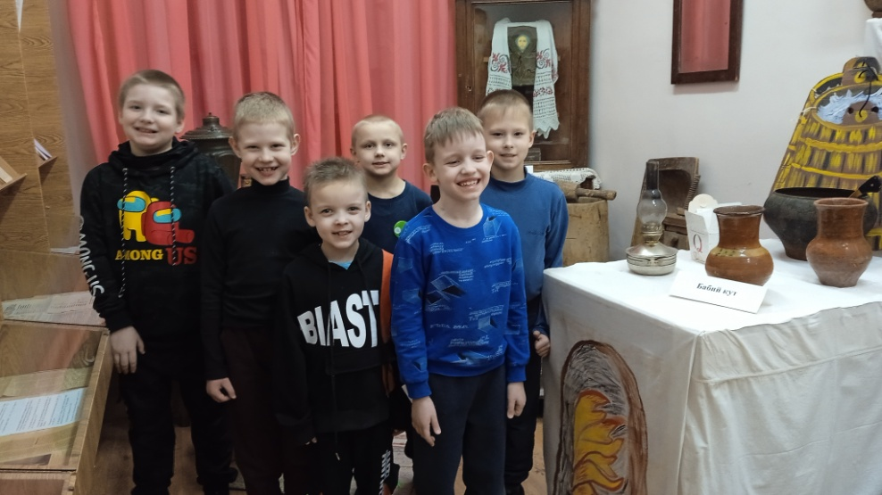
И в старину, и в настоящее время у каждого человека должен быть дом.
Все мы приходим в свой дом, чтобы отдохнуть, набраться сил.
Уже в древности человек строил для себя жилище, в котором можно укрыться.
Какой же дом строил наш прапрадед, живший тысячу лет назад? Конечно же избу!
- Что означало слово «изба»? ( Изба - это «истьба», «истопка»), жилище которое отапливалось изнутри.

Slide 3
Строили дома в старину быстро. Избы строились из сосны или ели. Использовался мох, который клали между бревен. Избы строили, не используя гвозди.

Slide 4
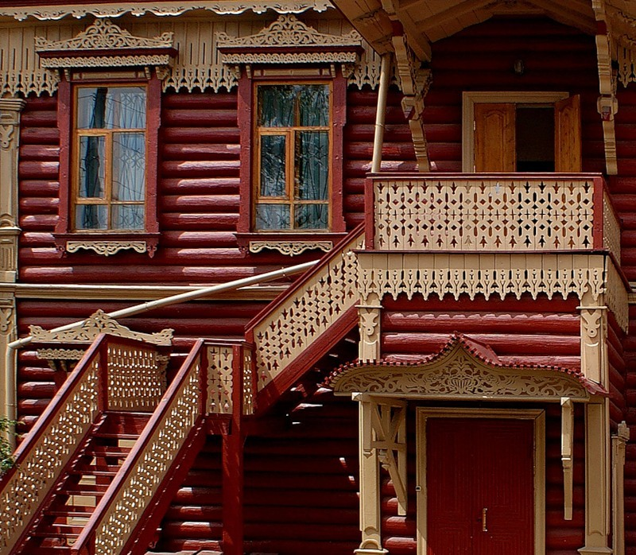
Изба на Руси начиналась с крыльца, которое «зазывало» гостей войти внутрь дома.

Slide 5
Внутри изба состояла из одного большого помещения (светлицы)
«Светёлка»
Всё здесь, кроме печи, деревянное: потолок, стены, лавки, полки, обеденный стол, детская колыбелька, домашняя утварь.

Slide 6
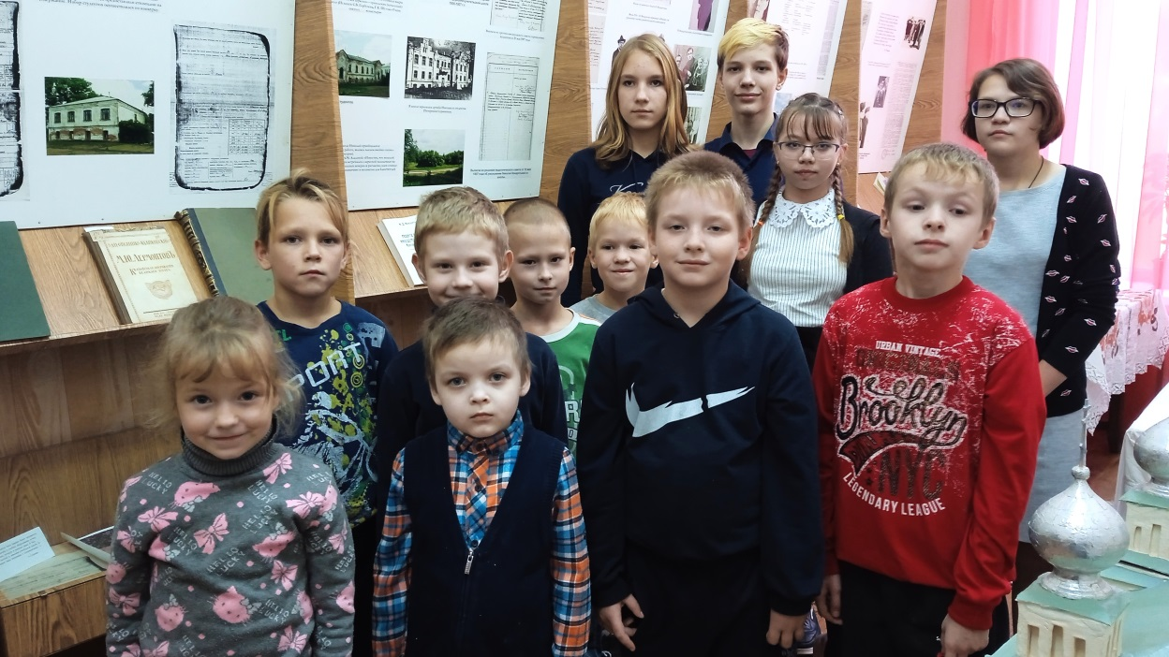
В низенькой светёлке с створчатым окном
Светится лампада в сумраке ночном…
Новая светёлка чисто прибрана:
В темноте белеет занавес окна;
Пол отструган гладко; ровен потолок;
Печка развальная стала в уголок
По стенам-укладки с дедовским добром,
Узкая скамейка, крытая платком.
Крашеные пяльца со стулом раздвижным
И кровать резная с пологом цветным.

Slide 7
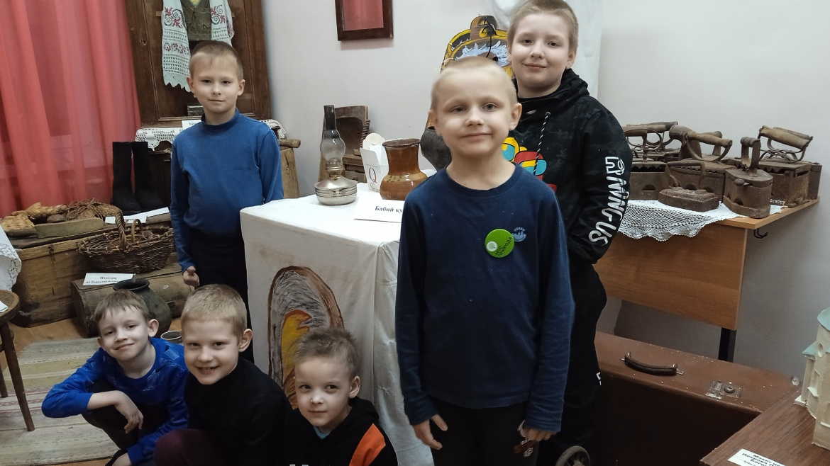
Русская печка, русская печка! Нет в добром доме теплее местечка!
Печь была основой жизни,
«Печь краса – в доме чудеса!»

Slide 8
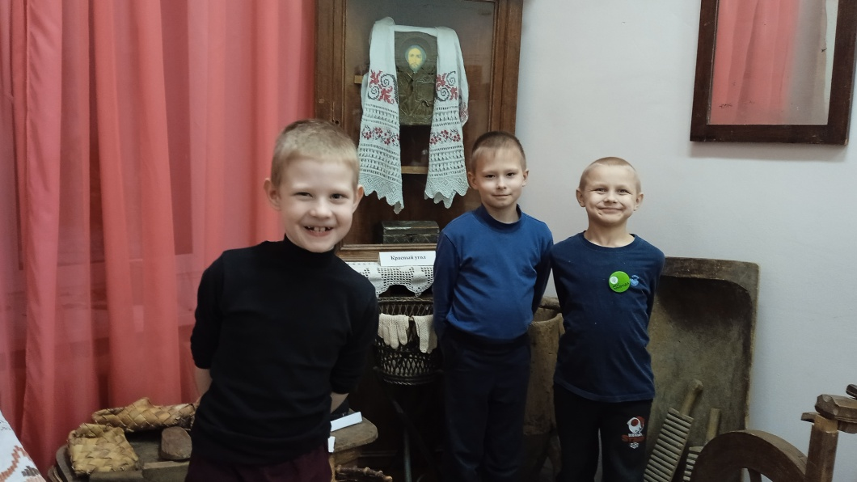
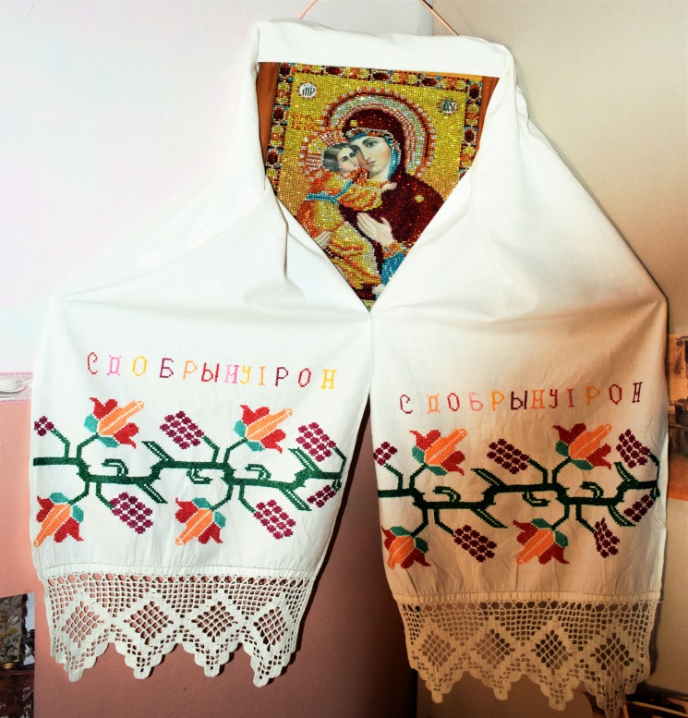
Красный угол — Это было священное место, где находились рушники, иконы, лики предков и божественные книги. Необходимой частью красного угла являлся стол.

Slide 9
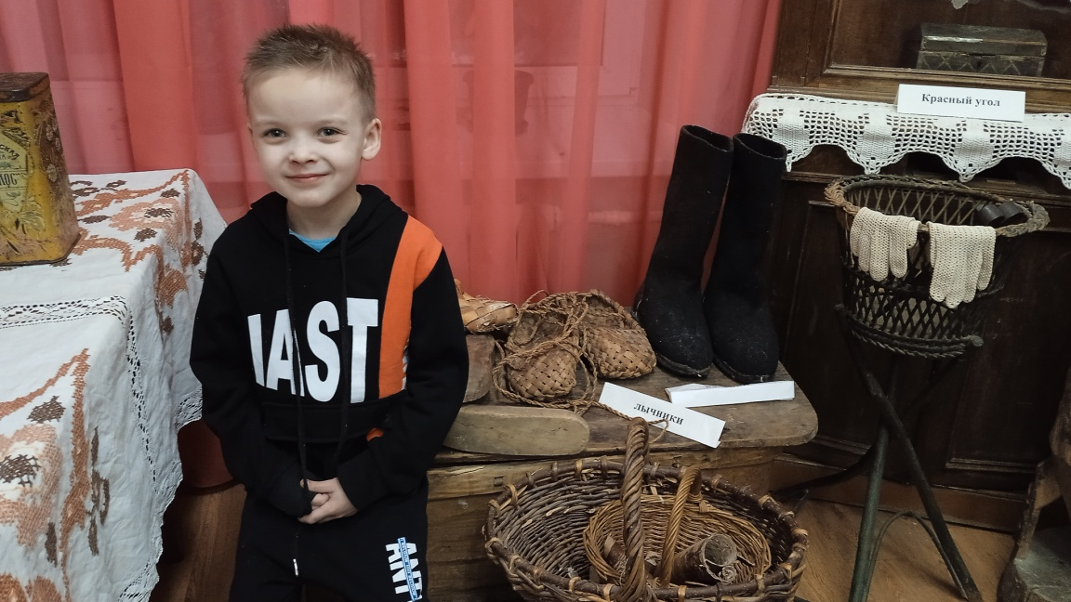
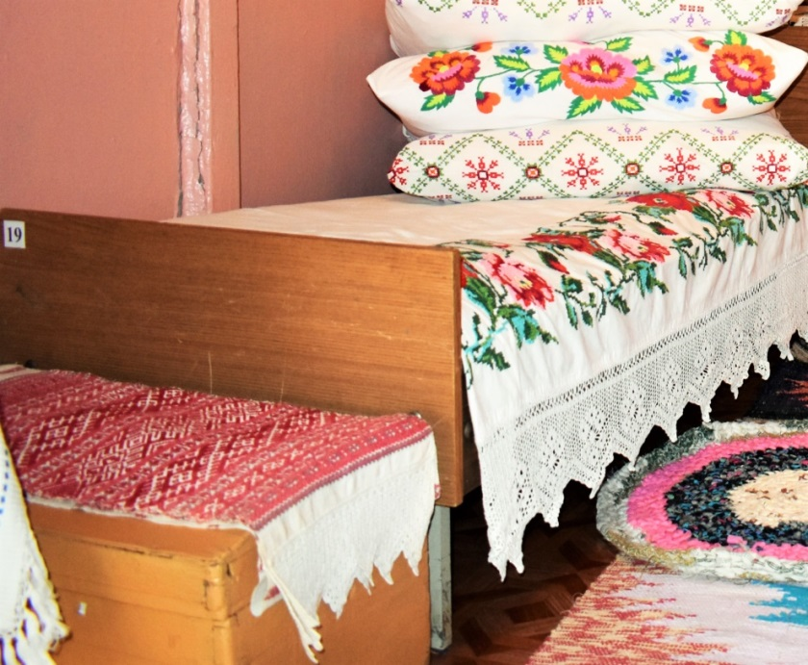
Деревянный сундук. Сундуки — обязательная принадлежность избы. В них хранили одежду, холсты и другую домашнюю утварь.

Slide 10
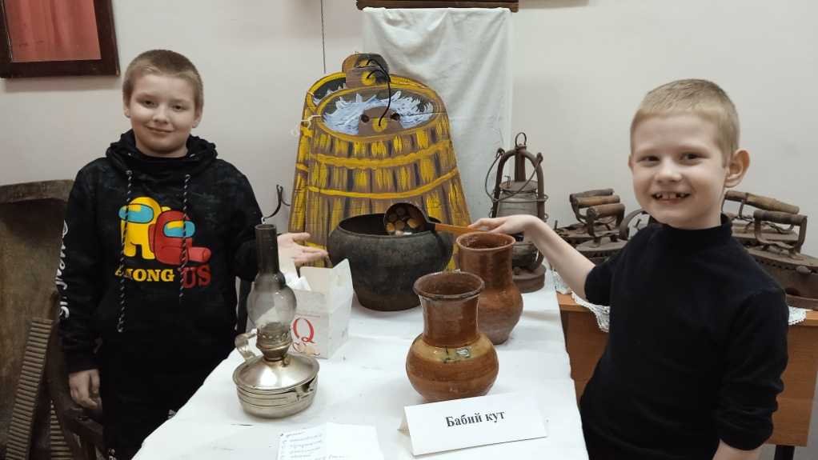
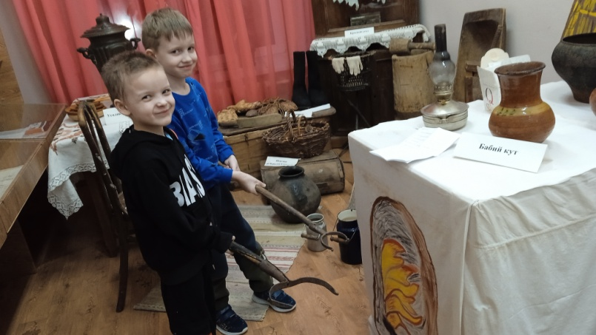
Кухонная утварь. Без самовара изба выглядела неполноценной. Формы самовара были разнообразны. В чугунке варили первое и второе – ставили на печь или в печь. Ухватом отправляли в жар горшки с пищей.

Slide 12
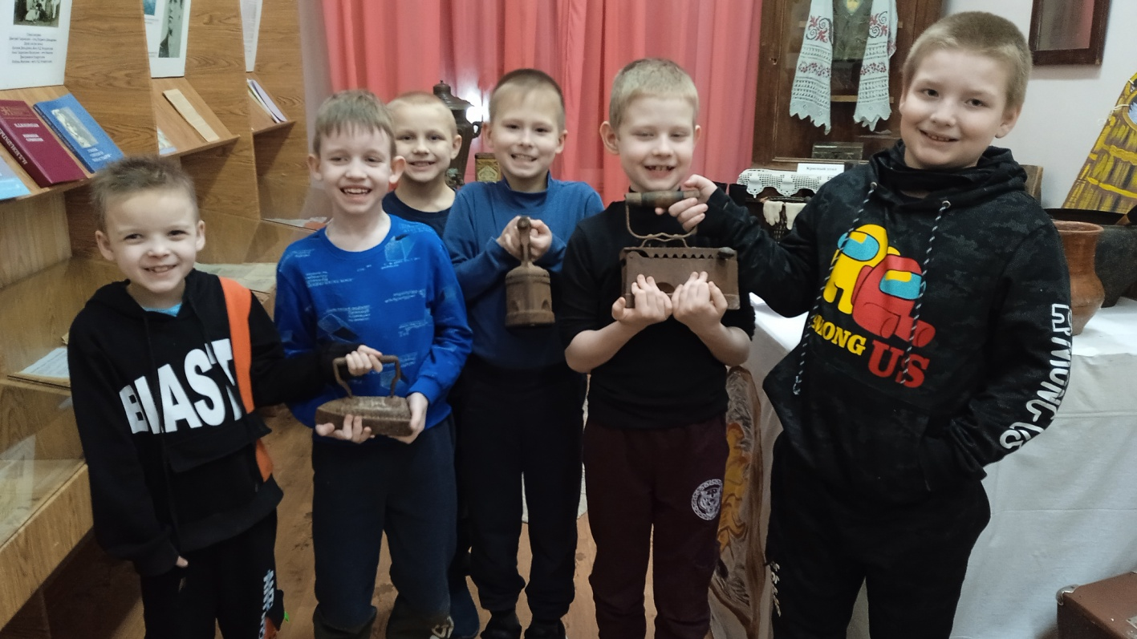
Утюг
Чугунный утюг был не у всех, поскольку стоил очень дорого. К тому же чугун был тяжелым.

Slide 13
Вышивкой занимались с детства девицы. Были к замужеству все – мастерицы. Украшали приданное при свете лучины, При этом никогда не присутствовали мужчины.

Slide 14
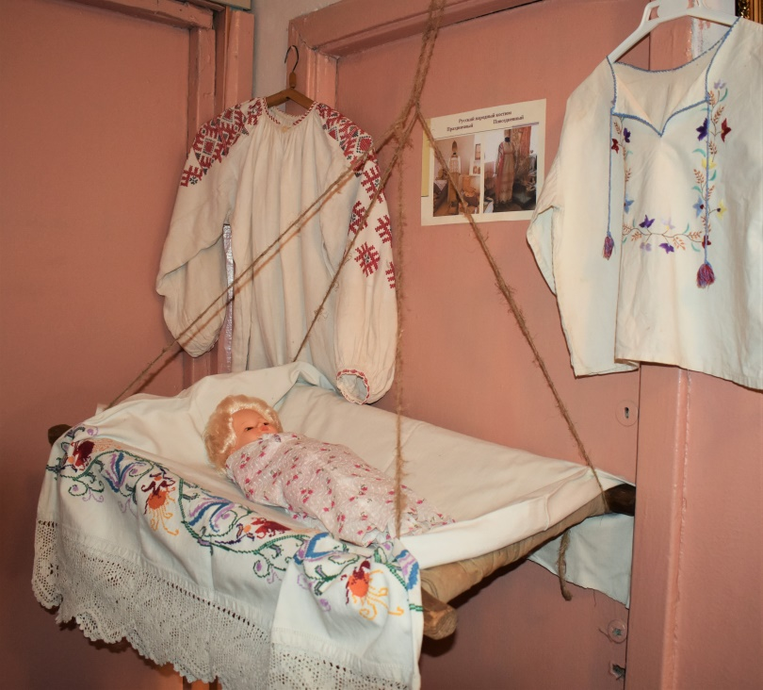
Для новорожденного подвешивали к потолку избы нарядную люльку Нежно мама напевала Песню тихую дитю. Мягко колыбель качала Под напевную песнь свою.

Slide 16
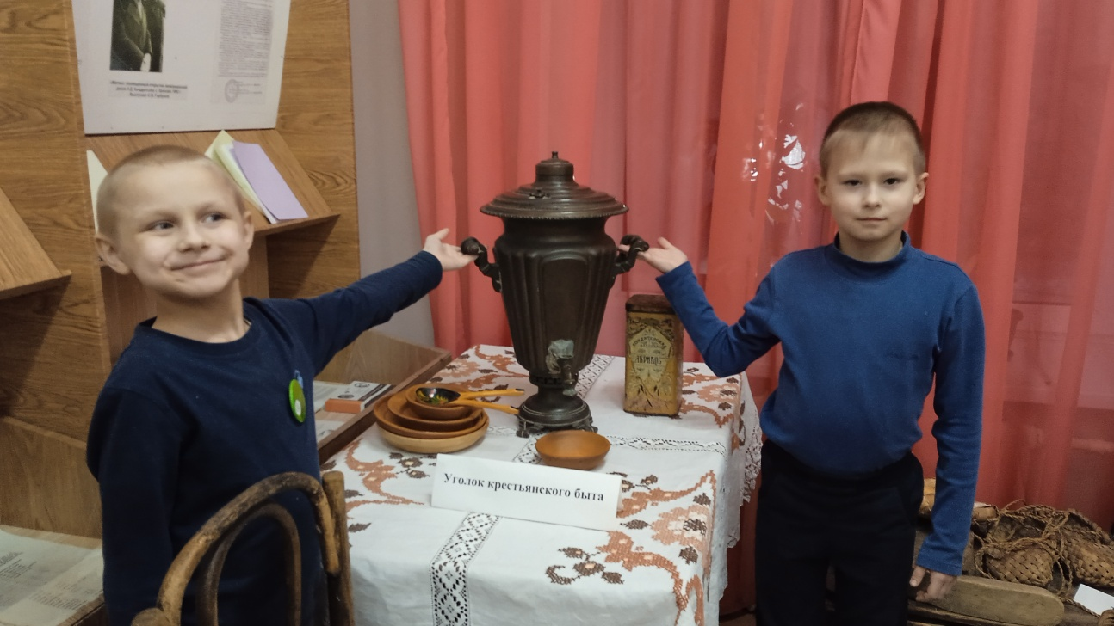
Самовар шипит, баранки на скатерти самобранке, И конфеты, и печенье, и душистое варенье. Ароматным вкусным чаем всех сердечно угощаем Пейте чай, угощенье берите, чаще в гости приходите.

Slide 17
«ВРЕМЕНА ТЕПЕРЬ ДРУГИЕ,
КАК И ИГРЫ, И ДЕЛА.
ДАЛЕКО УШЛА РОССИЯ
ОТ СТРАНЫ, КАКОЙ БЫЛА,
НО ПРЕДАНЬЯ СТАРИНЫ
ЗАБЫВАТЬ МЫ НЕ ДОЛЖНЫ.
СЛАВА РУССКОЙ СТАРИНЕ!
СЛАВА НАШЕЙ СТОРОНЕ!»

